Slide 1
Visual studio code
Norbert Chojnacki

Slide 2
Spis treści
Wstęp
Przydatne wtyczki i przykłady zastosowania
Ciekawe skróty klawiszowe
Personalizowanie vscode’a i projektów plikami konfiguracyjnymi
Portable mode
Korzystanie z debugera
Snippety, emmety, typescript w javascript
Używanie gita i githuba

Slide 3
Wstęp
Wymagania do zrozumienia prezentacji:
Znajomość formatu plików JSON
Umiejętność instalowania rozszerzeń
Wiedza gdzie znajdują się ustawienia

Slide 4
Wtyczki i przykładowe zastosowanie

Slide 5
Remote wsl
Remote WSL to wtyczka pozwalająca na korzystanie z terminala Linux w VSCode
WSL (Windows Subsystem Linux) pozwala na zainstalowanie Linuxa na Windowsie i korzystanie z jego terminala, niestety nie wszystkie pakiety będą działały jak na zwykłym Linuxie
Dostępne Linuxy do zainstalowania: Ubuntu, Kali, Debian, Centos, Suse

Slide 6
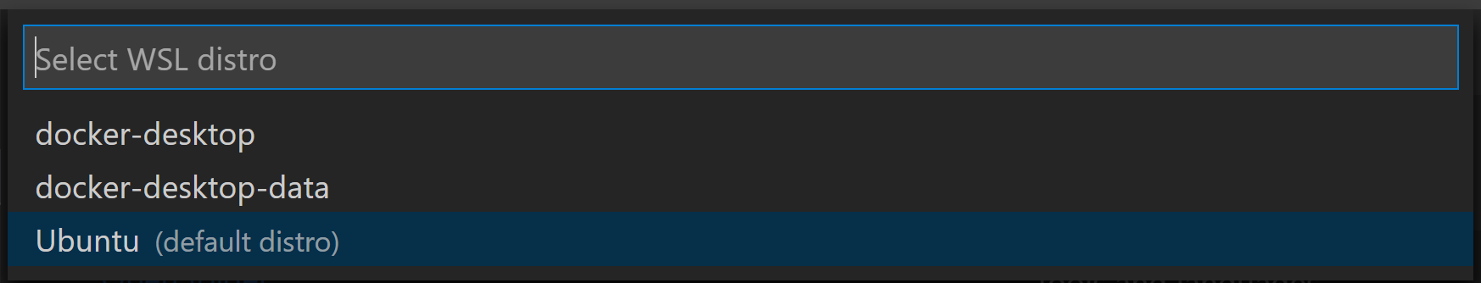
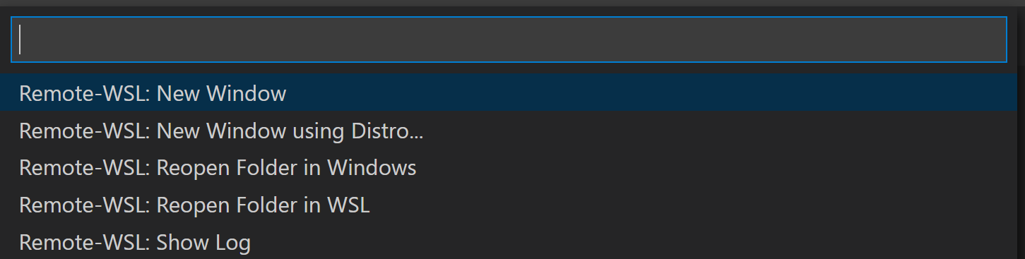
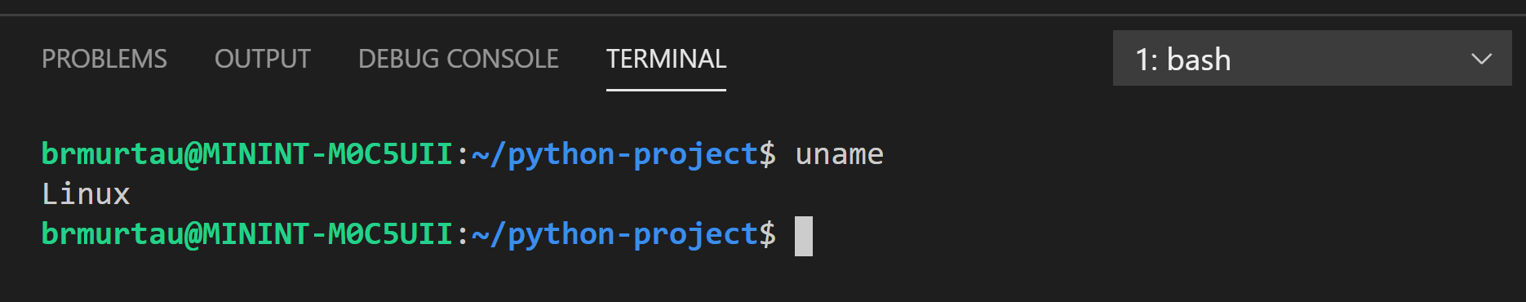
Możliwości remote WSL
Od góry:
Wybór zainstalowanej dystrybucji
Komendy Remote WSL
WSL w zakładce TERMINAL

Slide 7
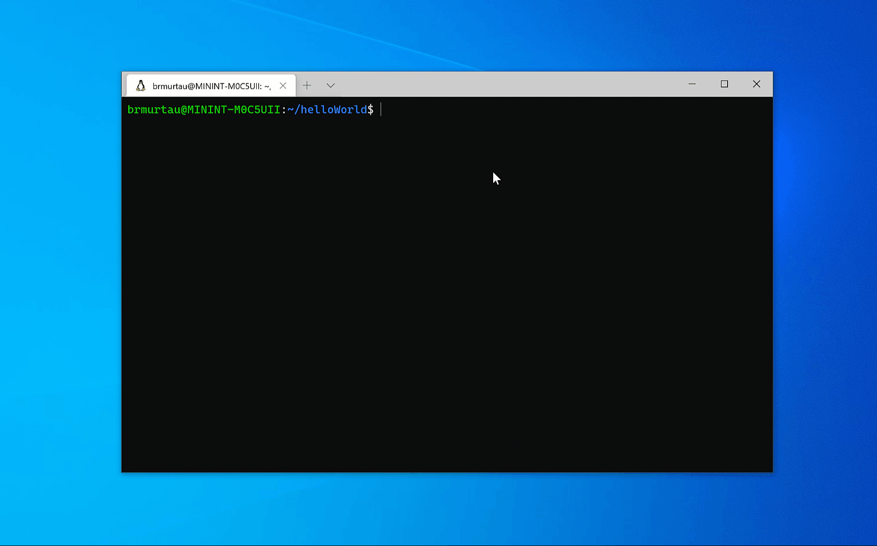
Możliwości WsL w połączeniu remote WSL

Slide 8
Remote development
Wtyczka ta umożliwia połączenie się z folderem na zdalnym serwerze i pracę na nim
Połączenie odbywa się za pomocą SSH
Dzięki obsłudze wersji na tym samym pliku może pracować kilka osób

Slide 9
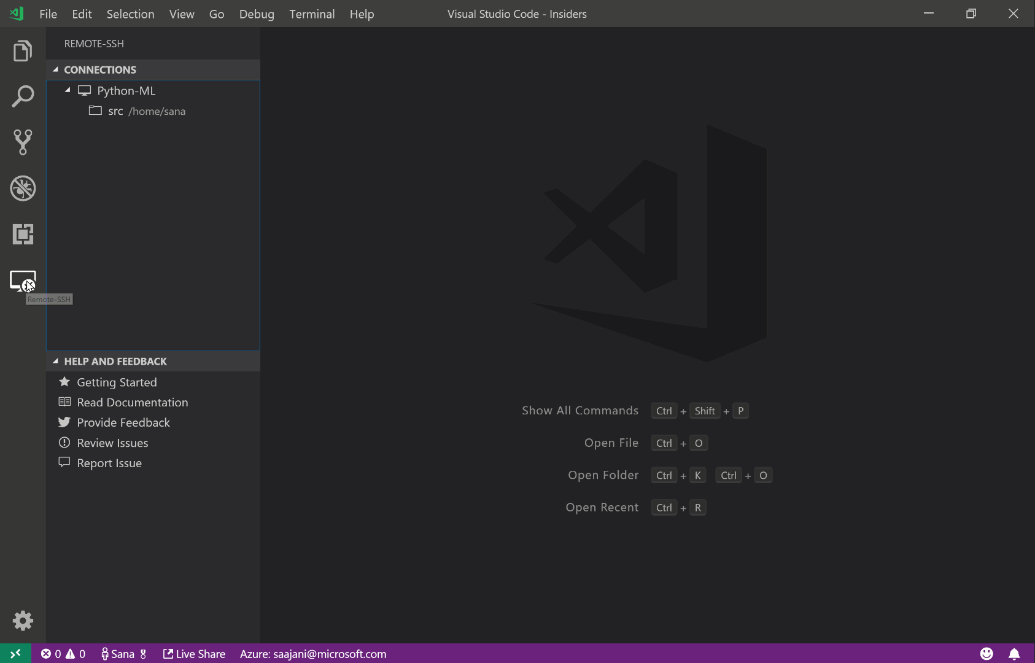
Przykładowe łączenie się ze zdalnym serwerem

Slide 10
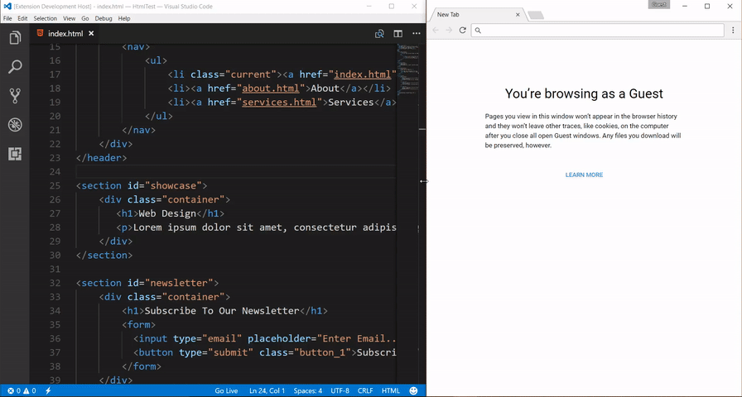
LIVE server
Wtyczka ta umożliwia podgląd plików html na żywo

Slide 11
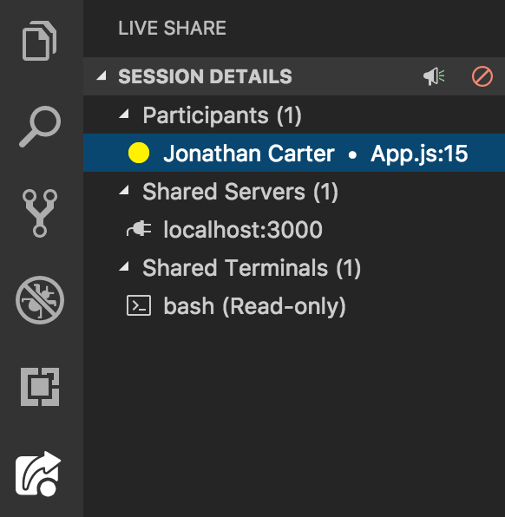
LIVE share
Wtyczka ta umożliwia współdzielenie:
projektów
serwerów
terminali
Osobom trzecim

Slide 12
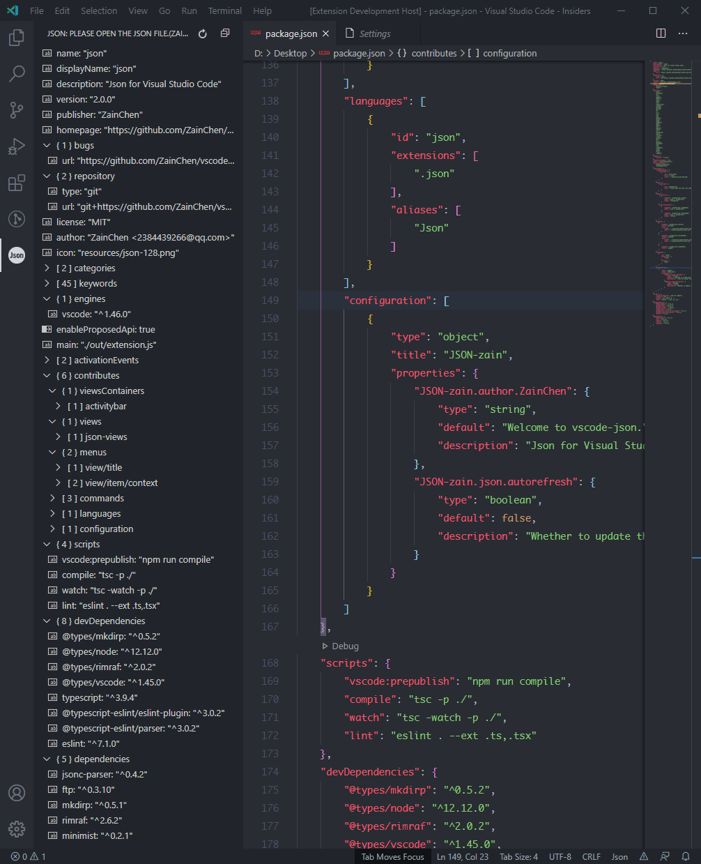
JSON Visualize
Wtyczka ta umożliwia wygodne zarządzanie jsonami, które wyświetlają się w zakładce po lewej

Slide 13
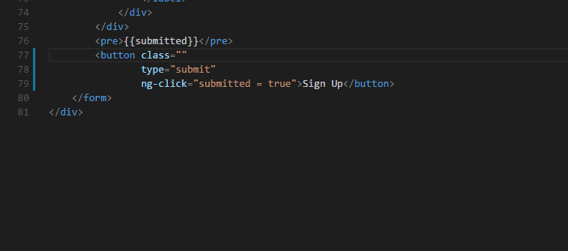
Intellisense for css class names in html
Na podstawie nazw klas używanych w naszych projekcie podpowiada nam wszystkie dostępne klasy jakie znajdzie

Slide 14
Better comments
Wtyczka ta wprowadza różne rodzaje komentarzy, każdy jest kolorowany na inny kolor
Zwiększa to przede wszystkim przejrzystszość kodu
Rodzaje komentarzy:
* - nagłówek
! - ostrzeżenie
? - pytanie
TODO - do zrobienia

Slide 15
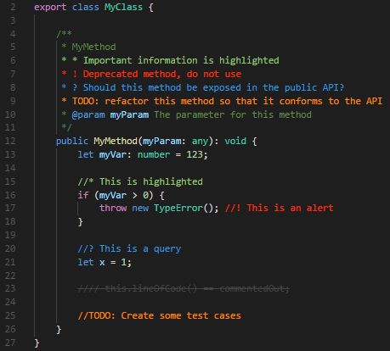
Better comments w praktyce

Slide 16
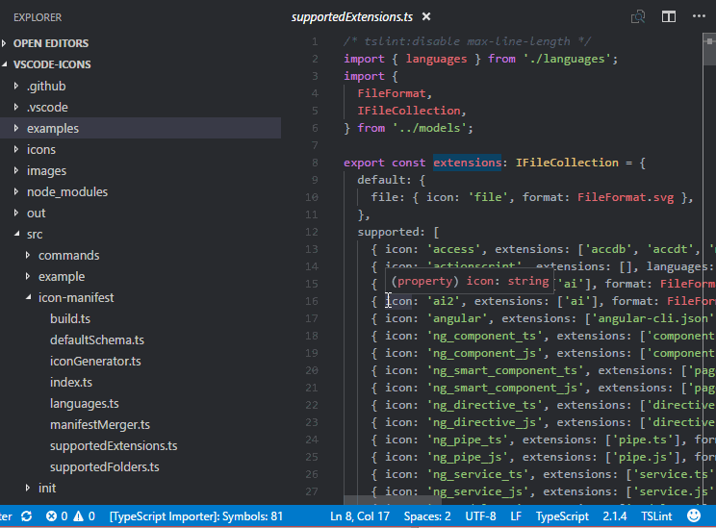
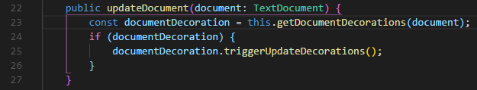
Rozszerzenia dekoracyjne
vscode-icons
Bracket pair colorized 2
Notes:
Wiecej informacji o konfiguracji bracket pair znajduje się na stronie rozszerzenia

Slide 17
Ciekawe skróty klawiszowe
Skróty klawiszowe

Slide 18
Personalizowanie vscode’a i projektów plikami konfiguracyjnymi

Slide 19
Settings i workspace
W VS Code mamy dwa miejsca, w których można zapisać ustawienia:
Ustawienia użytkownika
Ustawienia przestrzeni roboczej
Różnice:
Ustawienia użytkownika są zapisywane w pliku settings dla konkretnego programu dla wszystkich użytkowników i dla wszystkich przestrzeni
Ustawienia przestrzeni roboczej są zapisywane w pliku .code-workspace, mogą one być łatwo eksportowane i ustawienia te są charakterystyczne dla danej przestrzeni roboczej
Kiedy tworzymy własną przestrzeń roboczą dobrze jest na górze drzewa plików stworzyć folder .vscode

Slide 20
Settings.json
Jest to najważniejszy plik konfiguracyjny w VS Code
Reprezentowany jest graficznie w ustawieniach
Aby edytować ten plik graficznie wystarczy wejść w zakładkę User

Slide 21
.code-workspace
Jest to rozszerzenie przestrzeni roboczej vs code
W przypadku, gdy kilka osób korzysta z danego komputera łatwo można nie tylko korzystać z własnych ustawień danej wtyczki, ale również nasze foldery na których pracujemy
Praktycznie wszystkie rzeczy, które możemy edytować w ustawieniach użytkownika możemy zmienić dla workspace
Dla danej przestrzeni należy stworzyć folder .vscode, w którym będziemy przechowywać wszystkie pliki konfiguracyjne charakterystyczne dla danej przestrzeni

Slide 22
Jsconfig.json i tsconfig.json
Pliki te są bardzo podobnymi braćmi, ale nie bliźniakami, tzn. że wiele nazw czy opcji jest współdzielona, ale nie zawsze działają tak samo, a niektóre z nich w drugim nie działają
Programiści TS mogą kompilować swoje pliki na wybraną przez siebie wersję JS używając komendy tsc
Jsconfig ułatwia pracę wtyczce intellisense oraz umożliwia przy współpracy z JSDocs „obsługę” typów zmiennych
Nie powinno się ich używać naraz, ponieważ tsconfig będzie faworyzowany

Slide 23
Portable mode
Czy wiedziałeś, że jest przenośna wersja VS Code?

Slide 24
Snippety, emmety, typescript w javascript

Slide 25
Korzystanie z debugera

Slide 26
Używanie gita i githuba

Slide 27
Wymagania
Zainstalowany git na komputerze
Założone konto na GitHubie
Zainstalowana wtyczka do Vscode GitHub Pull Requests and Issues

Slide 28
Przydatne linki dla chętnych
https://code.visualstudio.com/docs/editor/userdefinedsnippets
https://code.visualstudio.com/docs/languages/html#_emmet-snippets
https://jsdoc.app/
https://code.visualstudio.com/docs/editor/debugging
https://code.visualstudio.com/docs/nodejs/nodejs-debugging
https://code.visualstudio.com/docs/getstarted/settings
https://code.visualstudio.com/docs/editor/settings-sync
https://www.vscodecandothat.com/
https://docs.microsoft.com/en-us/visualstudio/liveshare/use/vscode#share-a-server

Slide 29
Przydatne linki dla chętnych ciąg dalszy
https://code.visualstudio.com/docs/editor/multi-root-workspaces
https://www.youtube.com/watch?v=F2DBSH2VoHQ
https://docs.emmet.io/cheat-sheet/

